Slide 1
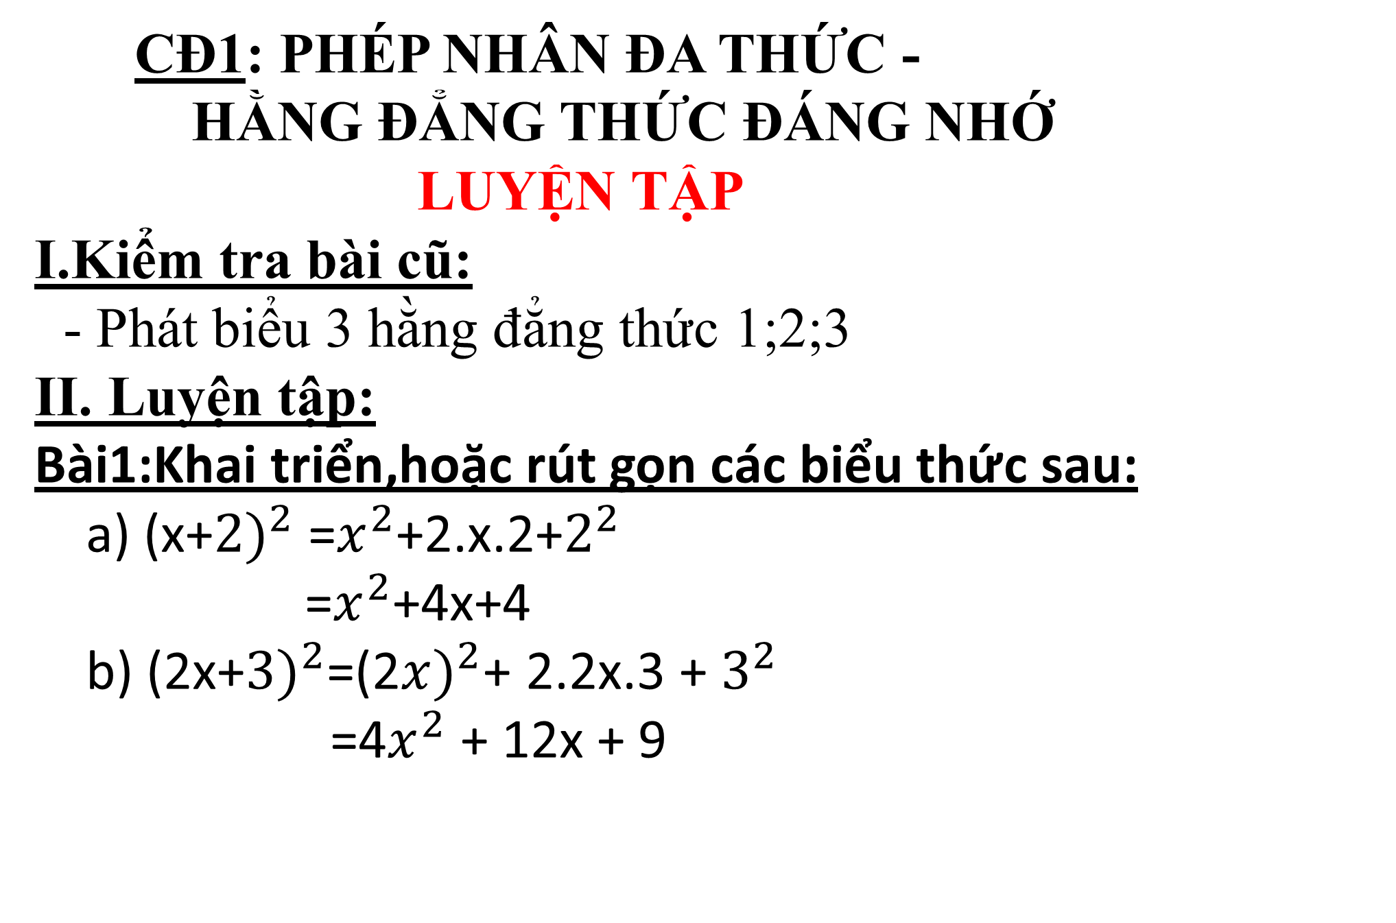
CĐ1: PHÉP NHÂN ĐA THỨC -
HẰNG ĐẲNG THỨC ĐÁNG NHỚ
LUYỆN TẬP
I.Kiểm tra bài cũ:
- Phát biểu 3 hằng đẳng thức 1;2;3
II. Luyện tập:
Bài1:Khai triển,hoặc rút gọn các biểu thức sau:
a) (x+${2)}^{2}$ =$x^{2}$+2.x.2+$2^{2}$
=$x^{2}$+4x+4
b) (2x+${3)}^{2}$=(2${x)}^{2}$+ 2.2x.3 + $3^{2}$
=4$x^{2}$ + 12x + 9

Slide 2
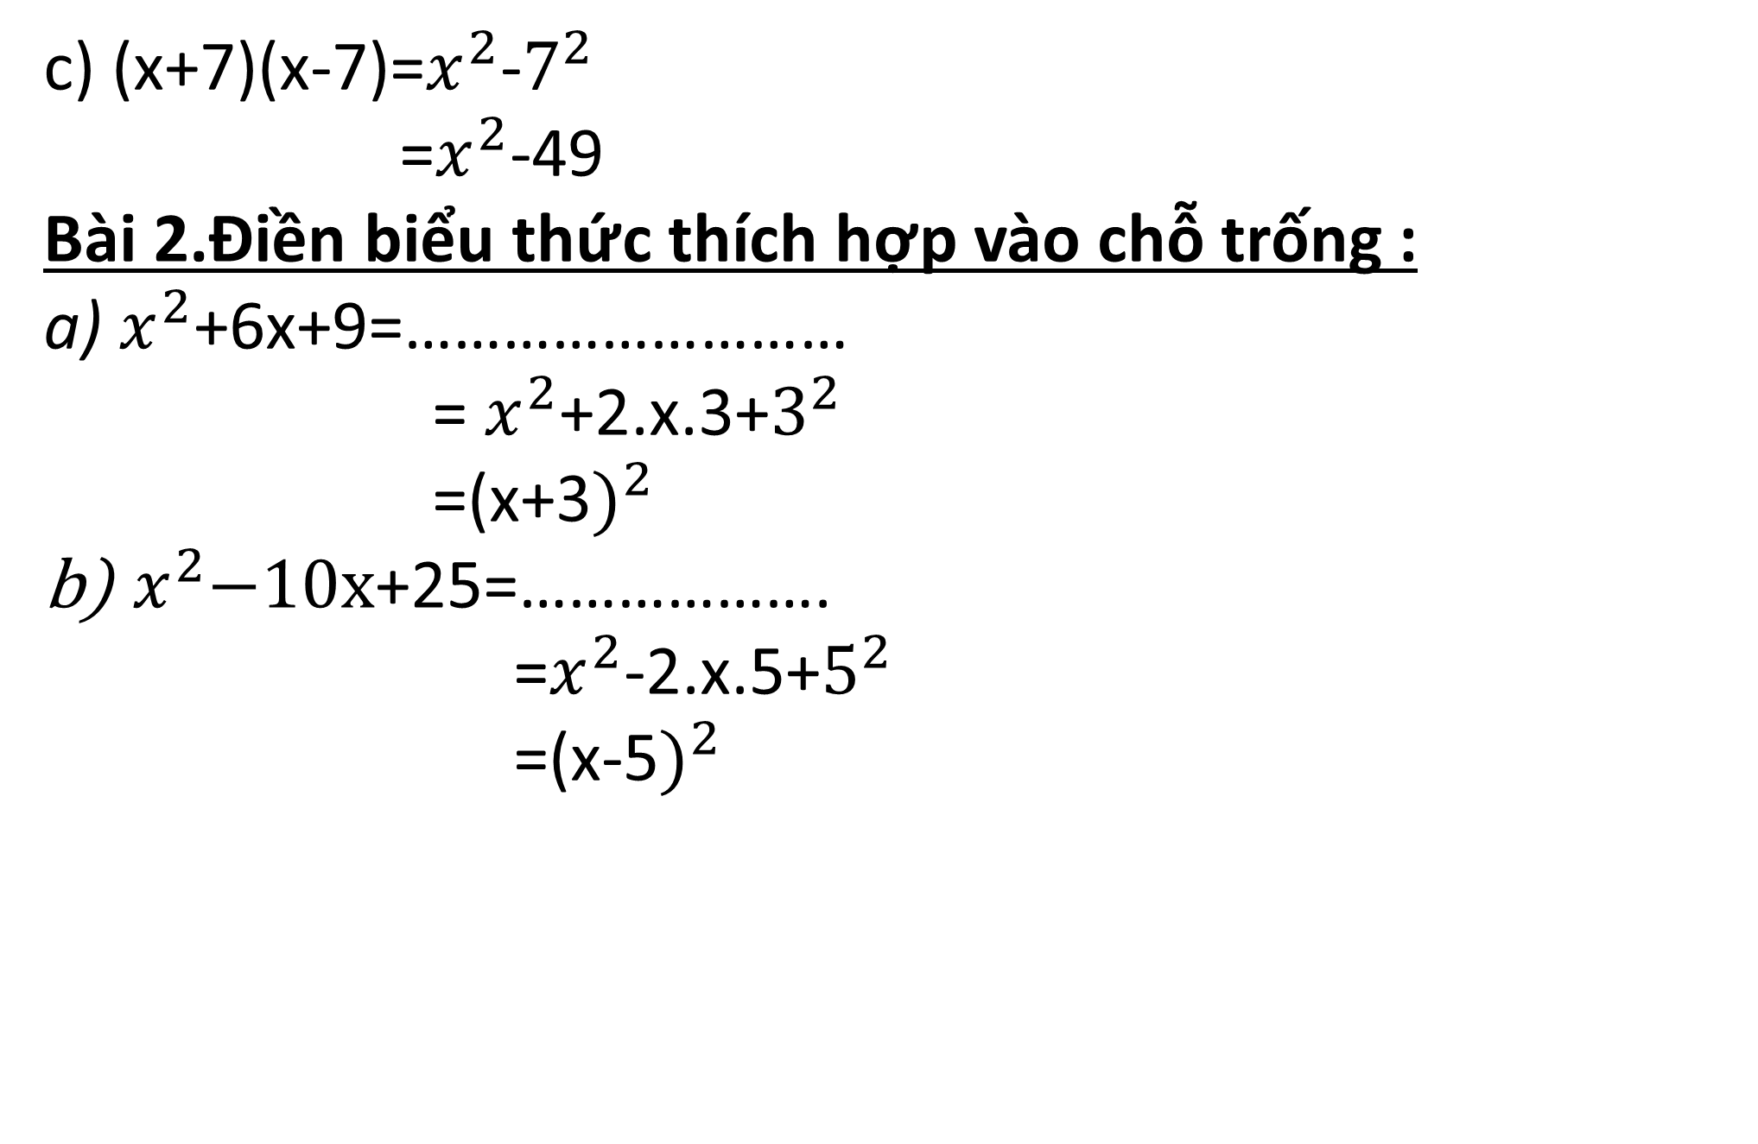
c) (x+7)(x-7)=$x^{2}$-$7^{2}$
=$x^{2}$-49
Bài 2.Điền biểu thức thích hợp vào chỗ trống :
a) $x^{2}$+6x+9=………………………
= $x^{2}$+2.x.3+$3^{2}$
=(x+3$)^{2}$
${ x}^{2}−10x$+25=……………….
=$x^{2}$-2.x.5+$5^{2}$
=(x-5$)^{2}$

Slide 3
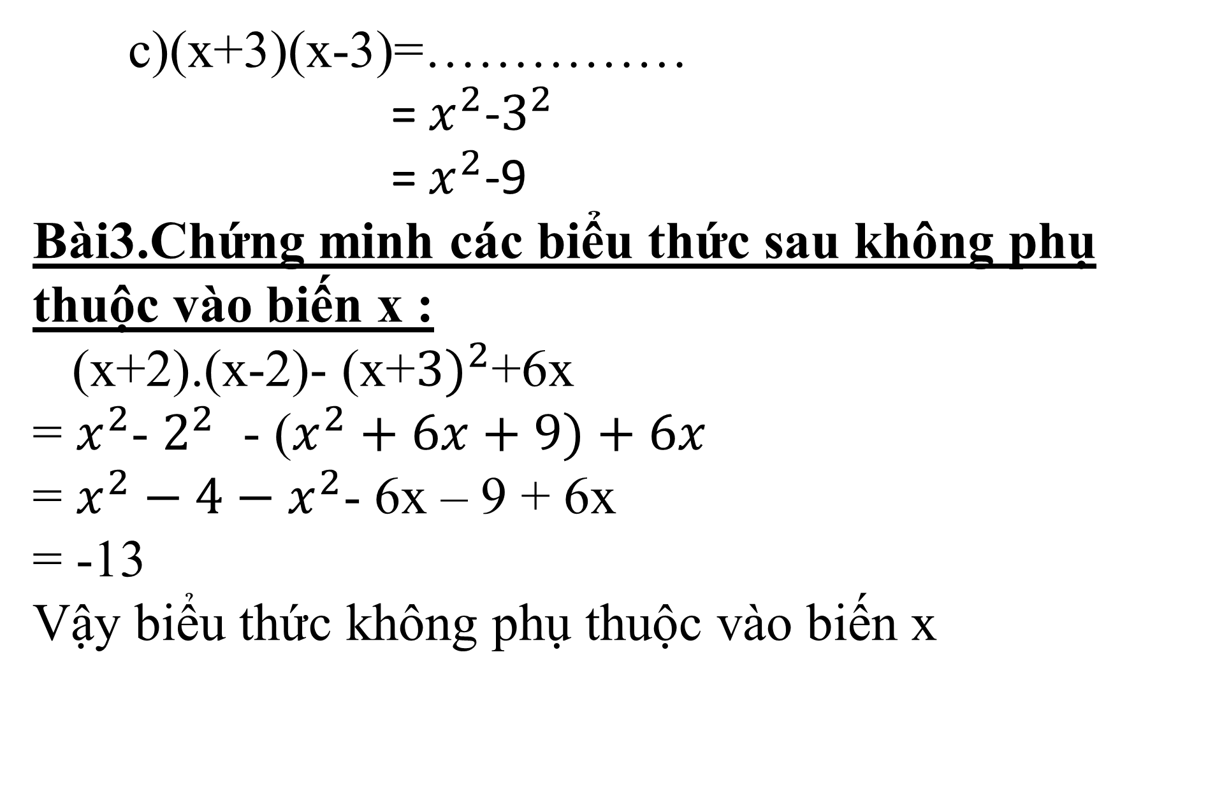
c)(x+3)(x-3)=……………
=${ x}^{2}$-$3^{2}$
=${ x}^{2}$-9
Bài3.Chứng minh các biểu thức sau không phụ thuộc vào biến x :
(x+2).(x-2)- (x+${3)}^{2}$+6x
= $x^{2}$- $2^{2}$ - ($x^{2}+6x+9)+6x$
= $x^{2}−4−x^{2}$- 6x – 9 + 6x
= -13
Vậy biểu thức không phụ thuộc vào biến x

Slide 4
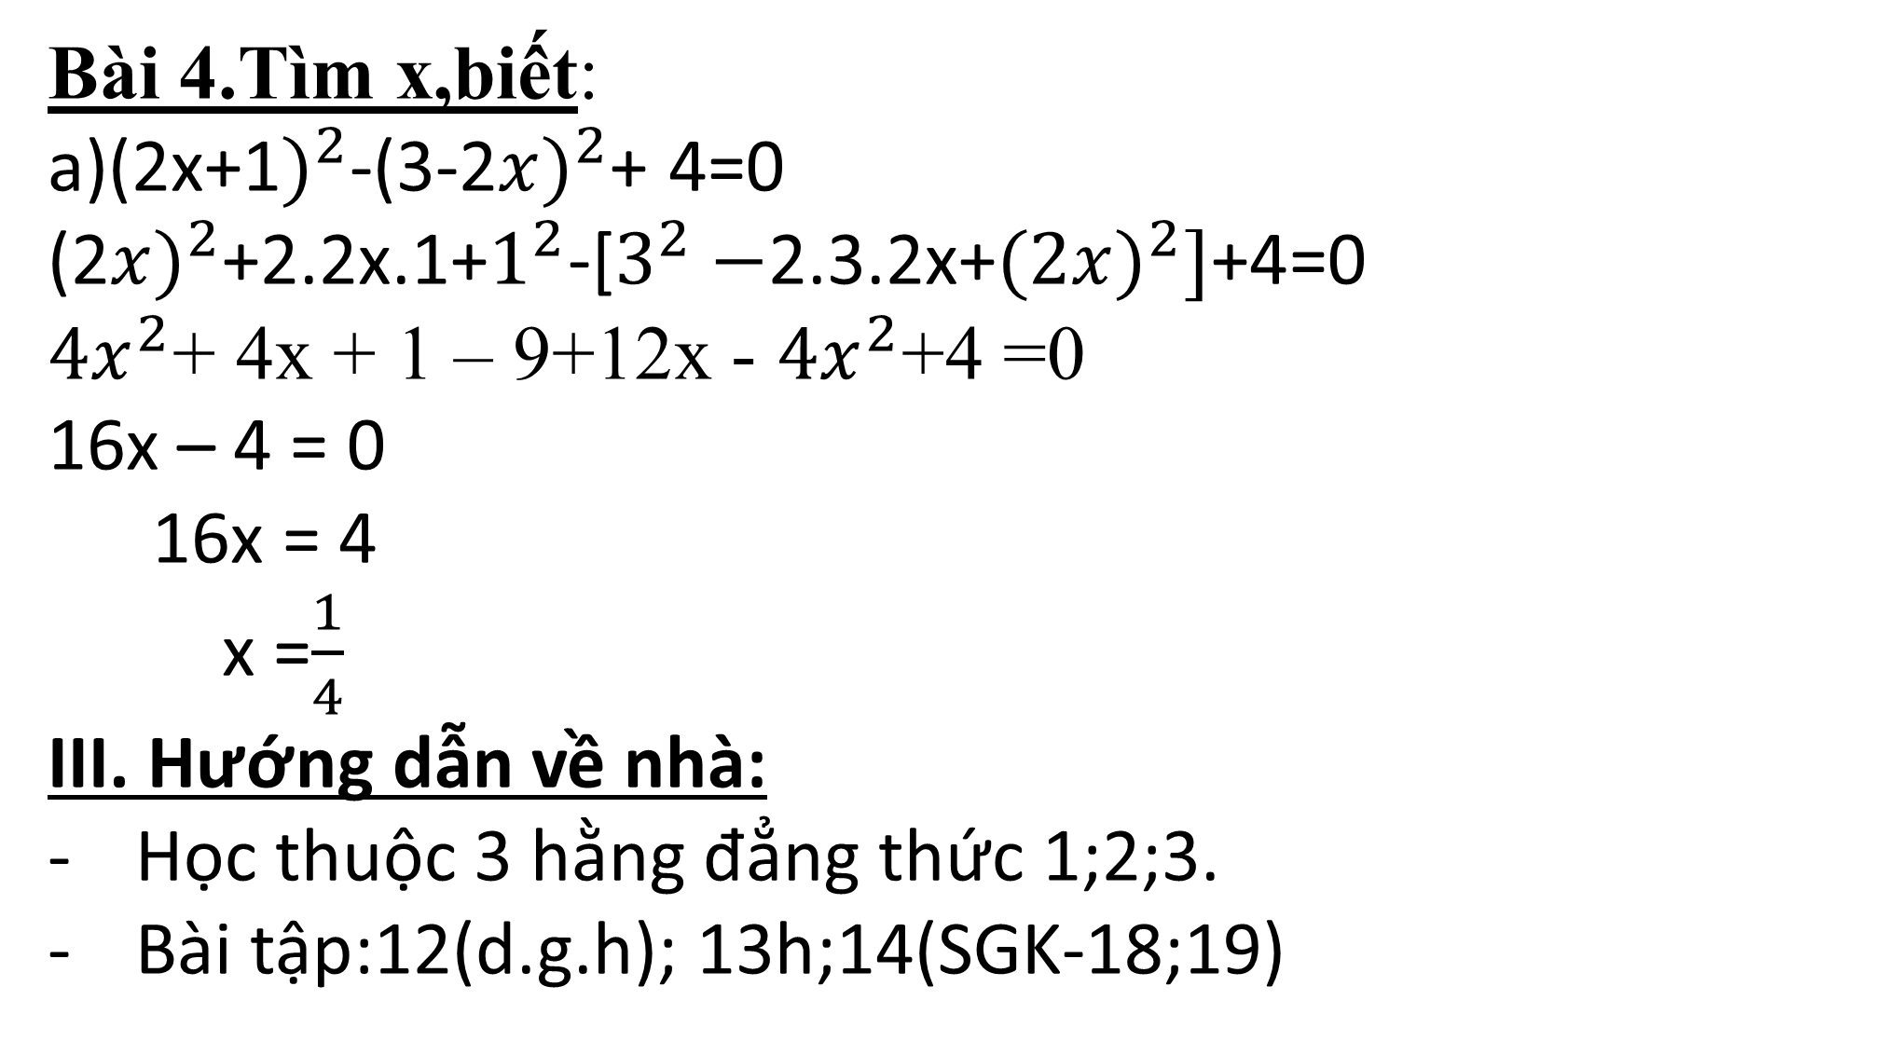
Bài 4.Tìm x,biết:
a)(2x+1$)^{2}$-(3-2${x)}^{2}$+ 4=0
(2${x)}^{2}$+2.2x.1+$1^{2}$-[$3^{2}−$2.3.2x+${(2x)}^{2}]$+4=0
${4x}^{2}$+ 4x + 1 – 9+12x - ${4x}^{2}$+4 =0
16x – 4 = 0
16x = 4
x =$\frac{1}{4}$
III. Hướng dẫn về nhà:
Học thuộc 3 hằng đẳng thức 1;2;3.
Bài tập:12(d.g.h); 13h;14(SGK-18;19)

